Slide 1
게임서버 텀프로젝트
2024-1 게임서버프로그래밍
게임공학과
2020180051 임성규

Slide 2
구현사항
플레이어 이동
플레이어 공격
플레이어 HP, EXP, LEVEL
NPC 이동 및 길찾기
NPC 공격
NPC HP, LEVEL
플레이어, NPC 사망
지형 장애물
DB (MS SQL) 저장 및 로드
MS SQL Stored Procedure
타이머
LUA 스크립트
채팅 시스템
전투 메시지

Slide 3
DB – Stored Procedure
CREATE PROCEDURE AddUser
@user_id NCHAR(20),
@user_pos_x SMALLINT,
@user_pos_y SMALLINT,
@user_level SMALLINT,
@user_max_hp SMALLINT,
@user_hp SMALLINT,
@user_exp SMALLINT
AS
BEGIN
INSERT INTO user_table (user_id, user_pos_x, user_pos_y, user_level, user_max_hp, user_hp, user_exp)
VALUES (@user_id, @user_pos_x, @user_pos_y, @user_level, @user_max_hp, @user_hp, @user_exp);
END;
CREATE PROCEDURE GetUser
@user_id NCHAR(20)
AS
BEGIN
SELECT user_pos_x, user_pos_y, user_level, user_max_hp, user_hp, user_exp
FROM user_table
WHERE user_id = @user_id;
END;
CREATE PROCEDURE UpdateUser
@user_id NCHAR(20),
@user_pos_x SMALLINT,
@user_pos_y SMALLINT,
@user_level SMALLINT,
@user_max_hp SMALLINT,
@user_hp SMALLINT,
@user_exp SMALLINT
AS
BEGIN
UPDATE user_table
SET user_pos_x = @user_pos_x,
user_pos_y = @user_pos_y,
user_level = @user_level,
user_max_hp = @user_max_hp,
user_hp = @user_hp,
user_exp = @user_exp
WHERE user_id = @user_id;
END;
유저 데이터 추가 : EXEC AddUser @user_id = 'TEST1', @user_pos_x = pos_x, @user_pos_y = pos_y, @user_level = level, @user_max_hp = max_hp, @user_hp = hp, @user_exp = exp;
유저 정보 얻기 : EXEC GetUser @user_id = ‘TEST1’
유저 데이터 저장 : EXEC UpdateUser @user_id = 'TEST1’, @user_pos_x = pos_x, @user_pos_y = pos_y, @user_level = level, @user_max_hp = max_hp, @user_hp = hp, @user_exp = exp;

Slide 4
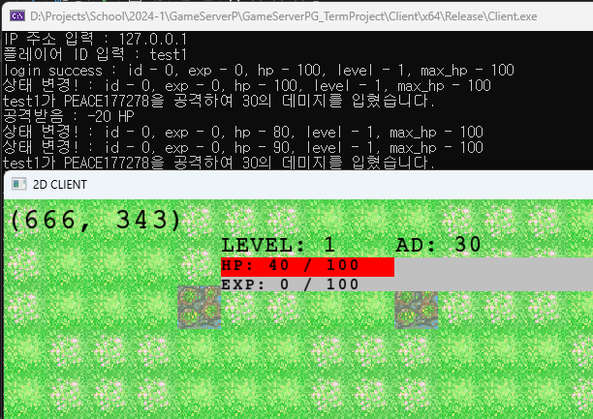
실행 화면
콘솔 창에서 IP주소와 ID를 입력받도록 하였다.
콘솔 창에 전투 메시지를 출력하도록 하였다.

Slide 5
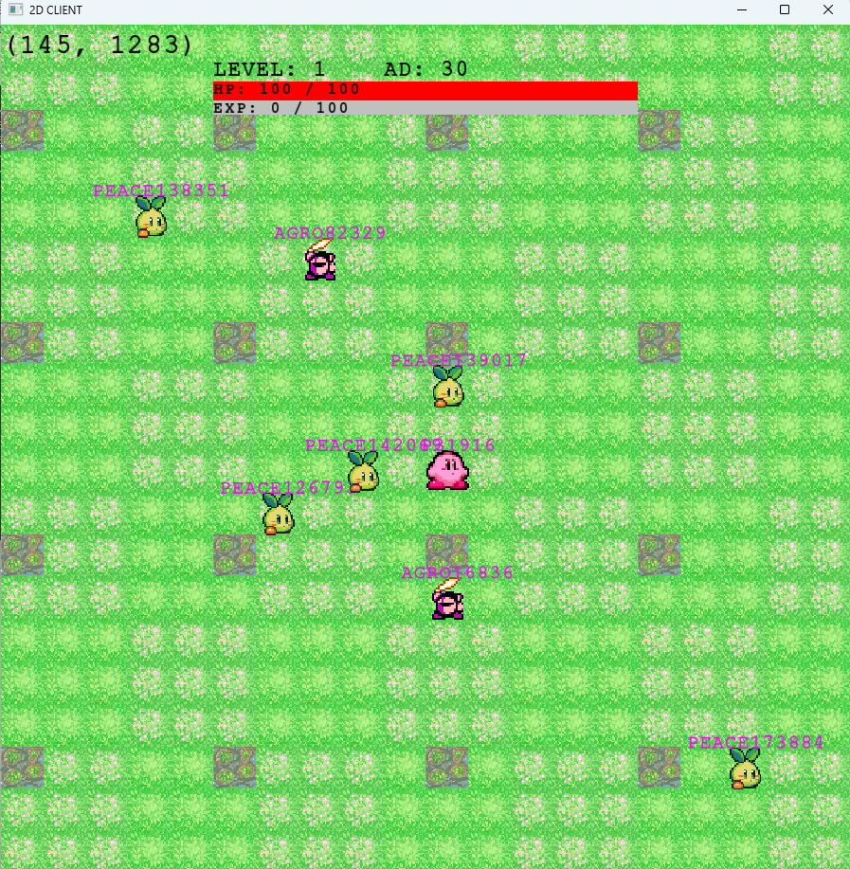
실행 화면
DB에서 위치를 포함하여 각종 정보를 불러오도록 하였다.
상단에 나의 LEVEL, 공격력, HP, EXP 정보를 표시하였다.
HP와 EXP는 GUI를 사용하여 보기 편하게 하였다.
맵은 2000 x 2000 사이즈에 한 화면에 20 x 20개의 타일 그리고 시야는 15 x 15 범위이다.

Slide 6
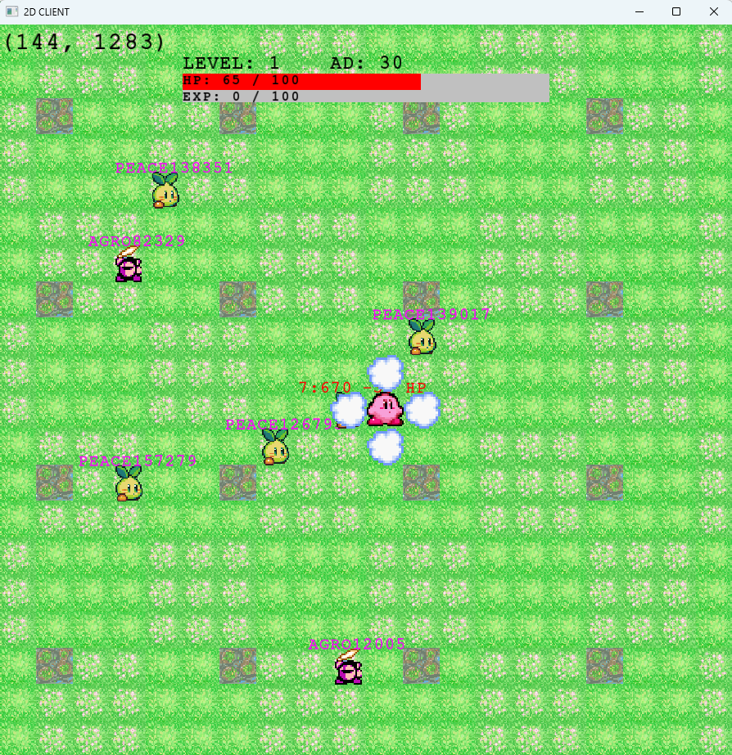
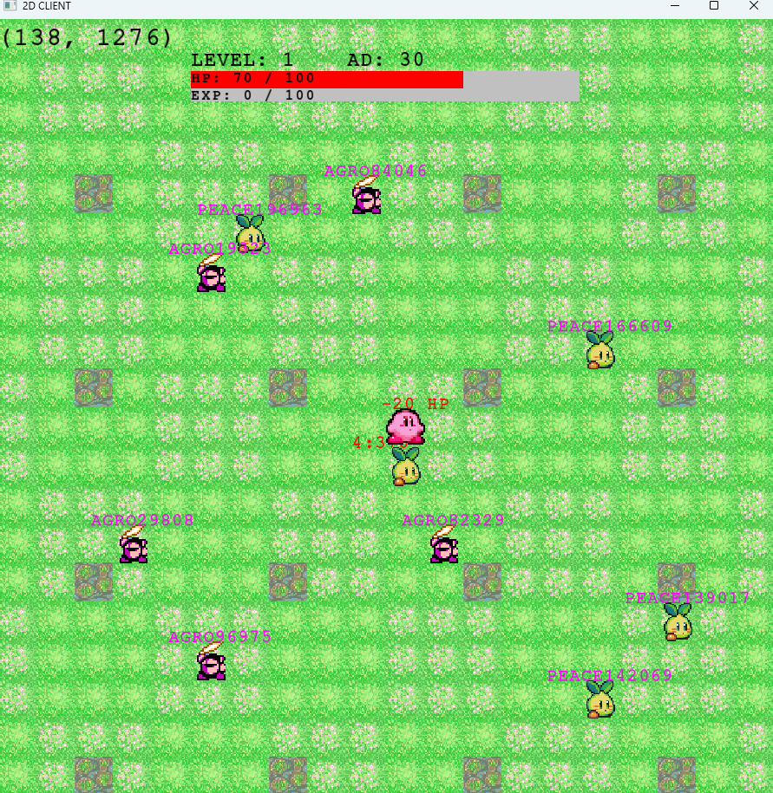
실행 화면
기본적으로 방향키를 눌러서 움직이고, A키를 누르면 공격할 수 있다.
이동과 공격은 1초에 한번씩 할 수 있다.
공격당한 NPC는 자신의 LEVEL, 그리고 남은 HP를 위쪽에 뜨도록 하였다.
AGRO NPC와 PEACE NPC가 있고, AGRO NPC를 공격하면 NPC가 플레이어를 기억하여 플레이어를 쫓아오며 공격하도록 하였다.

Slide 7
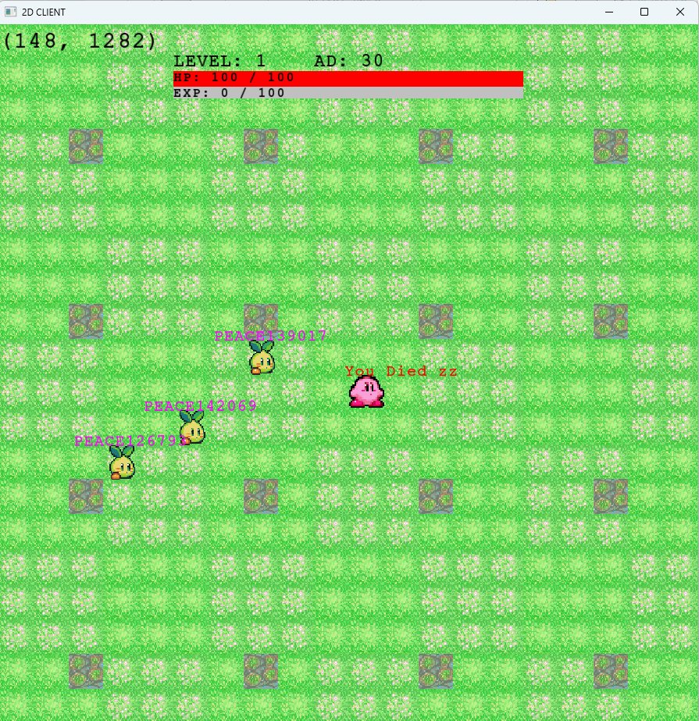
실행 화면
플레이어의 체력이 0 이하로 떨어지면 플레이어는 사망하게 되며, ‘You Died’ 메시지를 출력하고, 최초 생성된 위치로 리스폰되며, 체력은 MAX_HP, 경험치는 현재의 절반으로 떨어지게 된다.
플레이어의 체력은 5초마다 최대체력의 10%씩 차오르게 된다.
플레이어가 죽게 되면, 플레이어를 타겟으로 했던 NPC들은 더 이상 플레이어를 타겟으로 삼지 않게 된다.

Slide 8
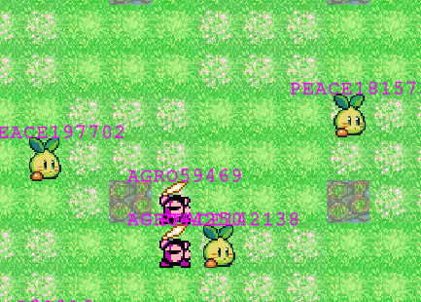
실행 화면
NPC는 Agro 몬스터 100000마리 Peace 몬스터 100000마리로 구성되어 있다.
PEACE 몬스터는 처음 생성 위치 그대로 계속 위치하며, Agro 몬스터는 1초마다 랜덤으로 움직인다.
Agro 몬스터가 잡기 힘들기 때문에, Agro 몬스터를 잡았을 때 획득 경험치는 Peace 몬스터의 2배로 설정하였다.
레벨업 필요 경험치는 1레벨 100, 2레벨 200, 3레벨 400,… 의 형태로 설정하고, MAX_HP는 LEVEL * 100의 값을 가진다.

Slide 9
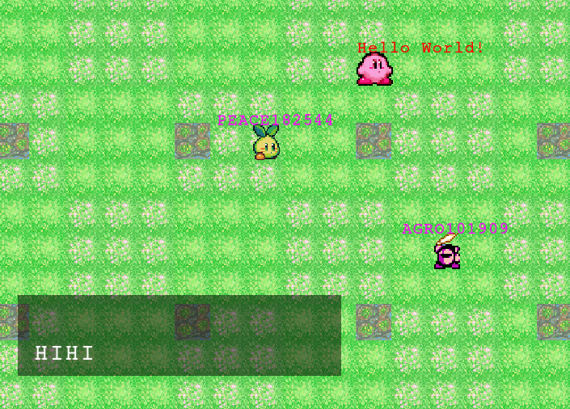
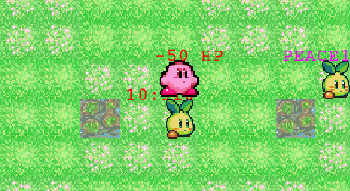
실행 화면
몬스터에게 공격당하면, Player의 위쪽에 ‘-숫자 HP’ 형태로 공격을 받았음을 표시하였다.
캐릭터의 공격력은 LEVEL * 30의 형태이며, 몬스터의 공격력은 LEVEL * 5의 형태이다.
가로세로 5칸마다 바위 장애물이 있으며, 플레이어와 몬스터는 해당 장애물을 통과할 수 없다.
몬스터는 죽으면 30초 뒤에 마지막 위치에서 체력을 다시 초기화한 뒤 다시 생성된다.
채팅을 칠 수 있고, 전송을 하면 플레이어 주위의 플레이어에게 채팅이 전송된다.

Slide 10
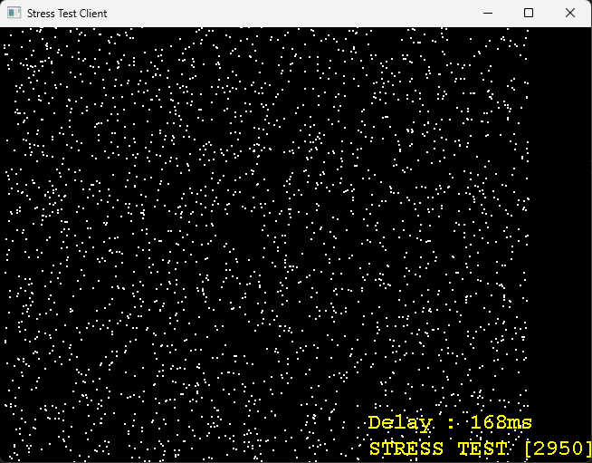
Stress Test
사양
CPU : AMD Ryzen 9 7845HX with Radeon Graphics 3.00 GHz
메모리 : 64.0GB (32GB * 2)
STRESS TEST - 2950

